Slide 1
Análisis de las operaciones de reporto como alternativa de financiamiento para los inversionistas que participan en la Bolsa de Valores de Quito en el periodo 2010-2019
Cuichan Manoto, Alison Lizeth Y Flor Aguilar, Pablo Andrés
Departamento de Ciencias Económicas, Administrativas y del Comercio
Carrera de Ingeniería en Finanzas y Auditoría
Trabajo de titulación, previo a la obtención del título de Ingeniero en Finanzas,
Contador Público – Auditor
Mg. Benitez Burbano, Karol Natalia
17 de septiembre 2020

Slide 2
ÍNDICE
OBJETO DE ESTUDIO
PLANTEAMIENTO DEL PROBLEMA, JUSTIFICACIÓN
OBJETIVOS
PRESUNCIÓN
TEORÍA SOPORTE Y MARCO LEGAL
MARCO CONCEPTUAL
METOLOGÍA
ENCUESTA
OPERACIONES DE REPORTO
EVOLUCIÓN DE LAS NEGOCIACIONES 2010-2019
ENTREVISTA
OPERACIONES DE REPORTO BURSÁTIL VS CRÉDITOS FINANCIEROS
ANALISIS DE LA PRESUNCIÓN
CONCLUSIONES Y RECOMENDACIONES

Slide 3


OBJETO DE ESTUDIO
Bolsa de Valores de Quito
Periodo 2010-2019.
Operaciones de reporto

Slide 4
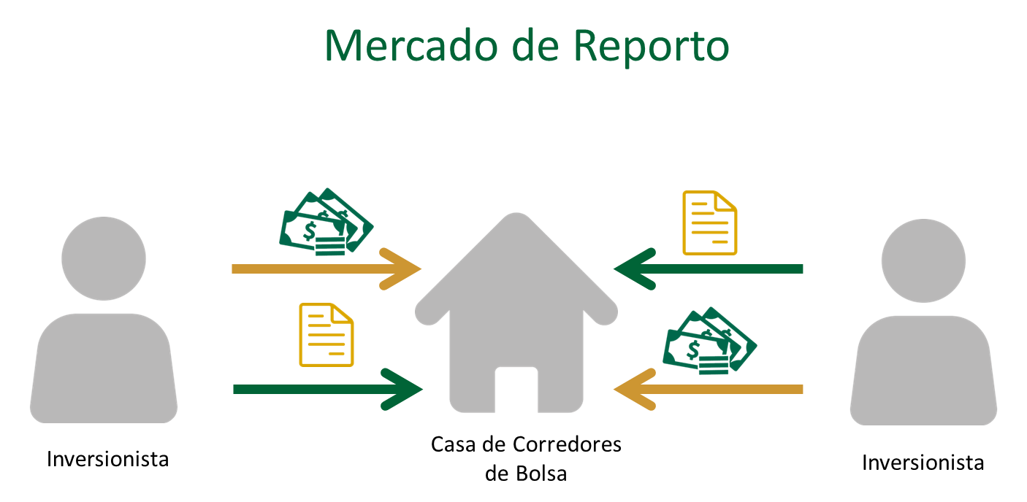
PLANTEAMIENTO DEL PROBLEMA, JUSTIFICACIÓN
PROBLEMA
JUSTIFICACIÓN
Constantes problemas de liquidez que aquejan a personas naturales y jurídicas.
A nivel internacional el mercado de valores es noticia de alta relevancia, en cambio en nuestro país, despliega un interés casi nulo.
El desconocimiento de este sector ha provocado que todas las acciones en búsqueda de recursos de liquidez se tornen en dirección del mercado financiero en específico a los bancos y cooperativas.
Presentación de las operaciones de reporto como una alternativa de financiamiento de corto plazo.
Bajo nivel de liquidez de los inversionistas del mercado de valores.
Mercado secundario
Obligados a desprenderse de sus inversiones y comercializarlas
Sector financiero y el mercado bursátil.
En el año 2016, ciertas casas de valores tuvieron malas prácticas respaldando a las operaciones de reporto con títulos valores que no respaldaban los montos totales ni a sus garantías.
Inversionistas que mantienen sus inversiones en títulos de renta fija a largo plazo o en títulos de renta variable
Desconocimiento del mercado de valores.
Créditos bancarios principal fuente de financiamiento en el país.
OPERACIONES DE REPORTO de corto plazo
0,06% de los ingresos
Mercado de valores maneja transacciones de mediano y largo plazo.
Malas prácticas de las casas de valores.
Su negociación bajó considerablemente de 500 a 40.

Slide 5
OBJETIVOS
Objetivos específicos
Describir el procedimiento de negociación de las operaciones de reporto en la BVQ.
Analizar el volumen de negociación histórico de las operaciones de reporto dentro del periodo 2010-2019.
Determinar los beneficios y utilidad de las operaciones de reporto para los inversionistas de la BVQ, a través de una comparación frente a los créditos bancarios tradicionales.
Medir el grado de satisfacción de las operaciones de reporto, a través de la opinión de los inversionistas que negocian en la BVQ.
Objetivo general.
Analizar la aplicación de las operaciones de reporto como fuente de financiamiento de corto plazo para los inversionistas que participan en la bolsa de valores de Quito en el periodo 2010 – 2019.

Slide 6
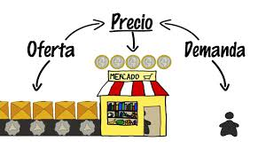


TEORÍAS DE SOPORTE
Teoría del portafolio de inversión.
Markowitz (1952), Selección de portafolios basado en la diversificación (mejores relaciones de riesgo-rendimiento).
Teoría de oferta y demanda.
Marshall (1969) "precio de demanda” precio necesario para atraer a un comprador de una determinada cantidad de bienes. "precio de oferta" precio que cubre los esfuerzos de producción necesario para producir una cantidad específica de bienes.
Teoría de inversión.
Analiza el uso y la distribución de recursos en los mercados en los que las decisiones se toman bajo incertidumbre. La economía financiera estudia el valor razonable, el riesgo y los rendimientos, y la financiación de valores y activos.
Teoría de la estructura de capitales.
Myers (1984) El financiamiento es proveniente de tres fuentes: deuda, fondos internos, y nuevo capital. Las empresas focalizan primero la financiación interna, luego la deuda y finalmente el capital como "último recurso".
Constitución del Ecuador.
Ley del mercado de valores.
Reglamento general de las bolsas de valores de Quito y Guayaquil.
MARCO LEGAL

Slide 7
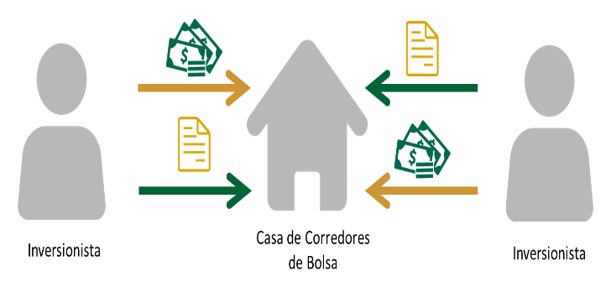


MARCO CONCEPTUAL
Operaciones de reporto bursátil.
Transacción de compra - venta temporal de valores de renta fija o variable del mismo tipo, emisor y clase registrados en el mercado de valores con obligatoriedad de recompra al final de la misma.
Sin derechos sobre los accesorios: El vendedor conserva los derechos de los valores
Titulares de los derechos accesorios: El comprador adquiere los derechos derivados de la garantía
Actúa beneficiándose de la diferencia de rendimiento entre el valor de la compra en efectivo y la reventa final
Vendedor de los valores cubiertos, beneficiándose de la liquidez resultante de la venta temporal de valores
Donde se realizan actividades regulares de compra, venta y emisión de acciones de empresas públicas, privadas y otras formas de valores.
Bolsa de valores de Quito.
BVQ SA con fines de lucro, la cual tiene por objetivo el ofrecer el servicio y los mecanismos necesarios para la negociar los valores inscritos en su Registro.
Casa de valores.
Intermediario de valores, es decir realizar compra-venta de títulos por cuenta de sus clientes o en base a su propio capital.
Reportante
Reportado.
Mercado de valores.

Slide 8
METODOLOGÍA
METODOLOGÍA
Enfoque Cualitativo
Enfoque Cuantitativo
Tipo de investigación
Según su finalidad: Explicativa
Por las fuentes de información: Mixta
Por el control de las variables: No experimental
Por el alcance: Longitudinal
Técnicas de recolección de datos
Técnica documental
Técnica de campo
Enfoque de investigación
ENTREVISTA A LOS EXPERTOS
Andrés Viteri
Jorge Rodriguez
Adrian Banda
Gerente Comercial y de Operaciones de Plusvalores Casa de Valores S.A. (7 de experiencia operando en el mercado de valores, manejando en todo su tiempo operaciones de reporto).
Jefe de Compensación y Liquidación de Decevale. (20 años de experiencia de los cuales 16 años maneja operaciones de reporto).
Analista de Operaciones en la BVQ. (2 años de experiencia manejando operaciones de reporto).
ENCUESTA A LOS INVERSIONITAS
Censo con la población de los inversionistas que negocian operaciones de reporto en la BVQ al mes de junio 2020 a través de la casa de valores PLUSVALORES contando así con 20 inversionistas activos con 52 reportos.

Slide 9


PRESUNCIÓN
Variable Dependiente
Número de negociaciones de reporto
Variable independiente
Satisfacción de los inversionistas
Presunción
El alto nivel de satisfacción de los inversionistas al momento de negociar operaciones de reporto permite que el número de negociaciones crezca convirtiéndolas en una fuente de financiamiento atractiva.

Slide 10
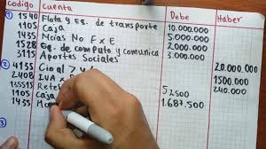
OPERACIONES DE REPORTO
Fundamento
Venta simultánea del mismo activo, junto con la venta del efectivo del activo,
Reportado vende valores a la Reportante a un precio acordado y en una fecha futura.
Reportante se le otorgan derechos completos e "incondicionales" sobre los Valores.
Tasa de reporto= PV-PRecompra
Garantía general=títulos o valores.
Riesgo
Mitigar el riego de crédito a través de garantías (título valor)
El reportado paga intereses sobre el efectivo recibido.
Garantías adicionales si el riesgo es muy alto.
Acuerdo tanto de venta como de recompra
Tasa de reporto por el financiamiento intrínseco obtenido por el efectivo recibido.
Contabilización

Slide 11
OPERACIONES DE REPORTO
Estructura de la operación de reporto
Valoración de la garantía de reportos.
Proceso que se realiza debido a la volatilidad de los precios dentro del mercado de valores.
Valor de la garantía de variación es negativo, notificar al siguiente día hábil (Llamamiento a margen)
Garantía 100% igual al monto entregado
Exigir garantías adicionales (Junta Directiva de cada intercambio) solicitada por la BV 3 días hábiles.
Llamamientos a margen y devoluciones.
Se realiza cada martes de todas las semanas dentro del año
Se calcula mediante la garantía de variación
Para la realización de la operación de reporto, es necesario entregar una garantía que respalde toda la operación denominada la garantía básica.
Valor de la garantía de variación es positivo, notificar al siguiente día hábil (Devolución)

Slide 12
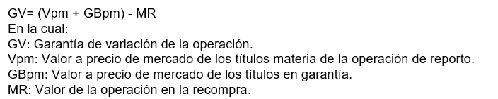
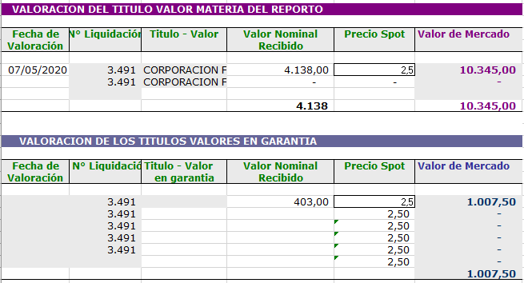
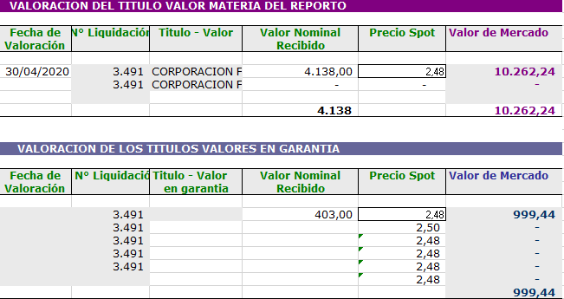
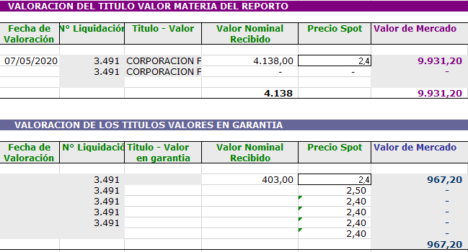

Slide 13
Evolución de las negociaciones 2010-2019
COMPOSICIÓN G.R. CASAS DE VALORES COMPAÑIAS EMISORAS
EVOLUCIÓN MONTOS NEGOCIADOS RENDIMIENTOS PROMEDIO
RESULTADOS

Slide 14
Análisis de los datos de las encuestas. (SATISFACCIÓN DEL INVERSIONISTA)
PREGUNTA 1 PREGUNTA 2 PREGUNTA 3
PREGUNTA 4 PREGUNTA 5 PREGUNTA 6

Slide 15
Análisis de los datos de las encuestas. (SATISFACCIÓN DEL INVERSIONISTA)
PREGUNTA 7 PREGUNTA 8 PREGUNTA 9
PREGUNTA 10 PREGUNTA 11 PREGUNTA 12

Slide 16
Análisis de los datos de las encuestas. (SATISFACCIÓN DEL INVERSIONISTA)
PREGUNTA 13 PREGUNTA 14 PREGUNTA 15
PREGUNTA 16 PREGUNTA 17

Slide 17
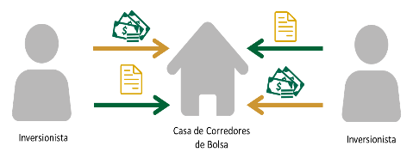


ENTREVISTA
 | Bolsa de Valores Quito | DECEVALE | Plusvalores – Casa de Valores
P1. Operación de reporto | Venta temporal del título valor que una persona inversionista posea dentro del Mercado de Valores. | Es una operación en la cual un inversionista que posee un título valor puede venderlo temporalmente no puede exceder los 180 días. | Es una operación con pacto de recompra, debido a que el inversionista puede obtener liquidez sin perder su título valor.
P2. Buena alternativa de financiamiento | Sí porque su rendimiento es aproximadamente en promedio a un 9%. | Debido a que el cliente inversionista no se desprende de su título valor. | Contras en comparación a la flexibilidad que otorgan los préstamos financieros.
P3. Porcentaje que representan las operaciones de reporto | Es de aproximadamente un cero ya que su nivel de negación es bajo. | 1% de las operaciones totales. | 1% al 5%
P4. Criterio técnico de las novedades en años anteriores | No se midió el riesgo | No cumplieron con sus obligaciones. | Caída del precio de las acciones
P5. Atractivo de una operación de reporto | Facilidad de obtener liquidez inmediata sin desprenderse del título valor. | Rendimiento qué tiene la misma debido a que en 180 días puedes tener alrededor de un 9% | Facilidad de los trámites en comparación a los préstamos que da el sistema financiero tradicional.
P6. Seguridad (del 1 al 5) | 4 | 4 | 3

Slide 18

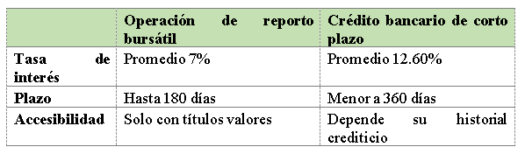
Operaciones de reporto bursátil vs créditos financieros

Slide 19


ANALISIS DE LA PRESUNCIÓN
INFLUYE EN EL CRECIMIENTO
EL NIVEL DE SATISFACCIÓN DE LOS INVESIONISTAS
NÚMERO DE NEGOCIACIONES OPERACIONES DE REPORTO

Slide 20
CONCLUSIONES Y RECOMENDACIONES
Conclusiones
El procedimiento para negociar una operación de reporto para cada uno de los actores que intervienen en la negociación es muy controlado.
La satisfacción de los inversionistas que se financian con operaciones de reporto es alta según la información que se logró obtener los inversionistas están muy satisfechos con las operaciones de reporto.
Recomendaciones
Actualización continua del ámbito legal para aplicar los procedimientos para negociar una operación de reporto en todos los participantes que intervienen directamente en la negociación de estas.
Activar alianzas con el sector público que permitan que estas operaciones vuelvan a crecer tanto en número de liquidaciones negociadas como en montos negociados debido a que el sector público es un importante actor en el Mercado de Valores ecuatoriano y para el impulso de estas operaciones es necesario de su participación
Se recomienda a las casas de valores y a la Bolsa de Valores realizar seguimientos para medir la satisfacción de los clientes que usan operaciones de reporto para así determinar nuevas estrategias y mejoras a la estructura que presentan estas operaciones.
Se determinó que el título valor más negociado dentro del periodo correspondiente son los títulos de renta variable.
El sector público tuvo una importante participación dentro de este periodo a pesar de que actualmente ya no negocia con operaciones de reporto.
En cuanto al número de operaciones trazadas por año presentan una tendencia creciente hasta el año 2013, luego de ese año la tendencia tiende a caer bruscamente hasta llegar al mínimo qué fue en el 2016, finalizando hasta el 2019 con 130 operaciones de reporto.
Las operaciones de reporto tienen una tasa de interés más baja para financiarse a corto plazo, también su plazo hasta 180 días permite qué este pueda cumplir con su obligación y recuperar su título valor, por último indicar que la accesibilidad teniendo un título valor a cualquiera de las dos opciones de financiamiento es mucho más sencilla.

Slide 21
MUCHAS GRACIAS..!!

